Slide 1
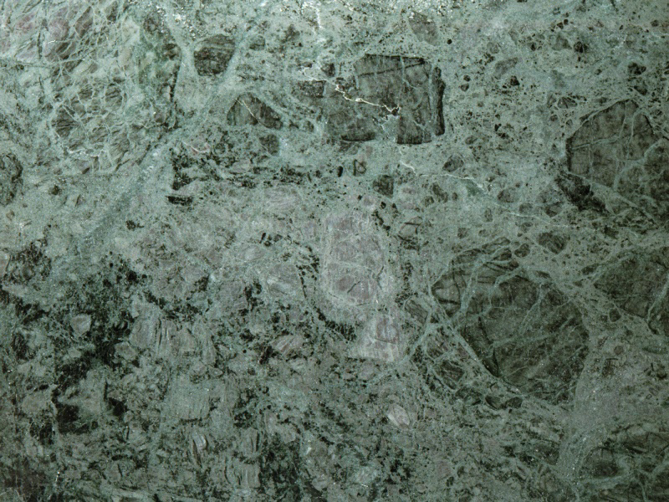
Geologia do
Dilúvio
Processos Geológicos - 9ª Parte
Mt. Saint Helens
Versão 1

Slide 2
ESBOÇO
1- INTRODUÇÃO
2 - PROVAS BÍBLICAS PARA UM DILÚVIO GLOBAL
3 - PROVAS NÃO BÍBLICAS PARA UM DILÚVIO GLOBAL
4 - NATUREZA DO DILÚVIO
5 - EVIDÊNCIAS DO DILÚVIO
6 – PROCESSOS GEOLÓGICOS
7 – EXPLICAÇÕES
8 – EVENTOS PÓS-DILÚVIO
9 – CONCLUSÕES

Slide 3
MT. SAINT HELENS

Slide 4
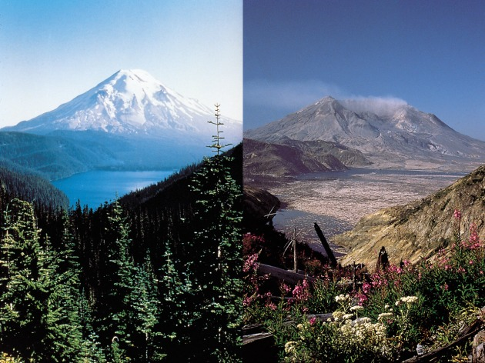
Mt. St. Helens um Mina de Informação
As erupções do Monte. St. Helens foram um evento geológico importante para a criação.
ANTES
DEPOSE
Deposição e erosão rápida ocorreram fornecendo um modelo da atividade ocorrendo durante o grande dilúvio bíblico de Noé.

Slide 5
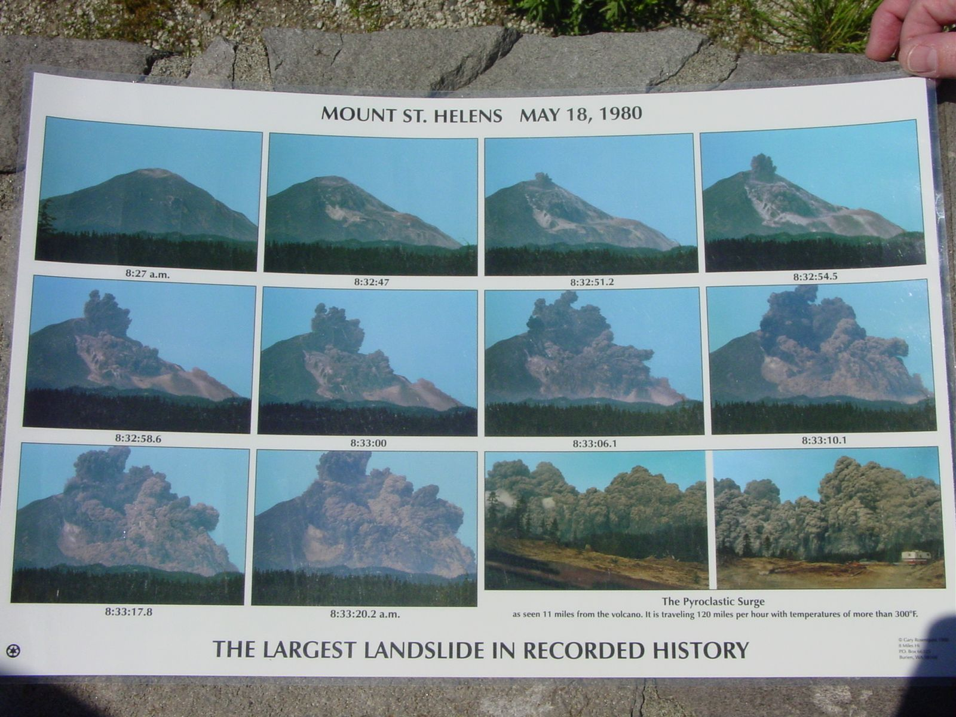
O maior deslizamento na história registrada.
O Fluxo Piroclástico
Como visto 17 quilômetros do vulcão. Está viajando 190 quilômetros por hora com temperaturas de mais de 149º C.

Slide 6
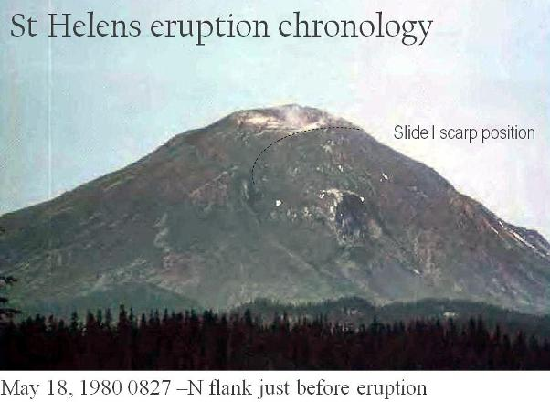
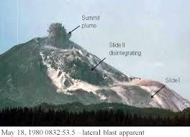
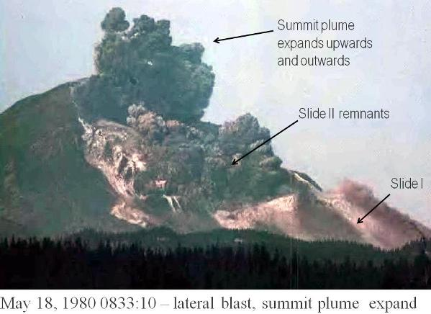
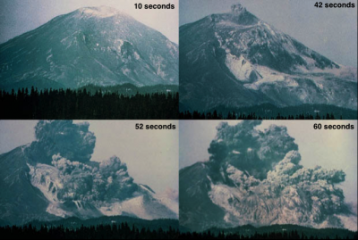
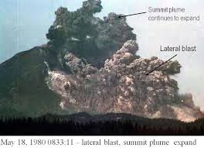

Slide 7
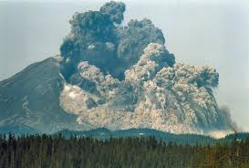
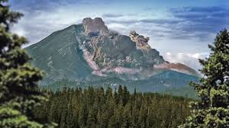
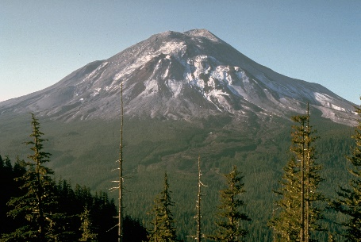

Slide 8
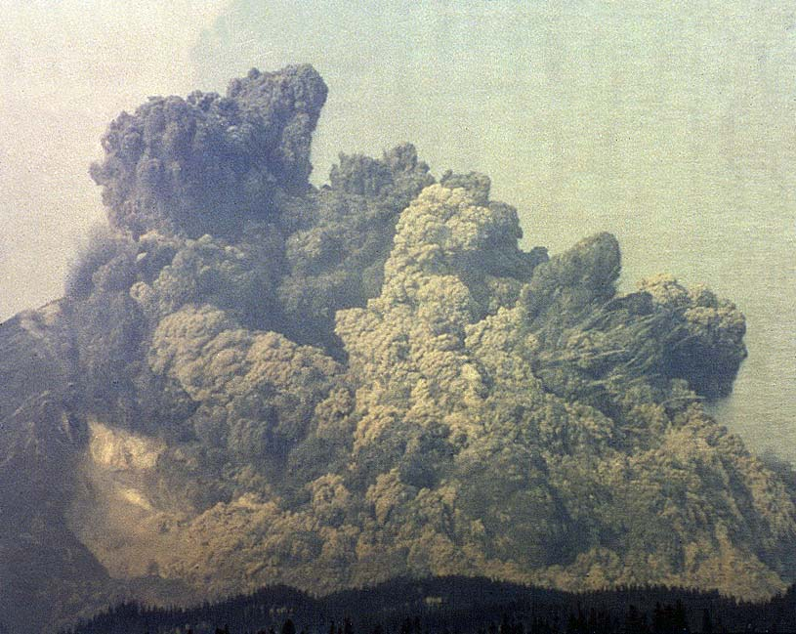
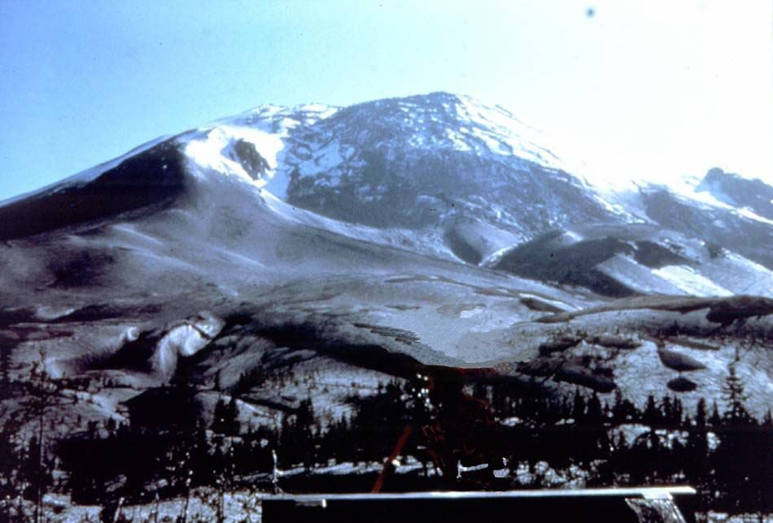
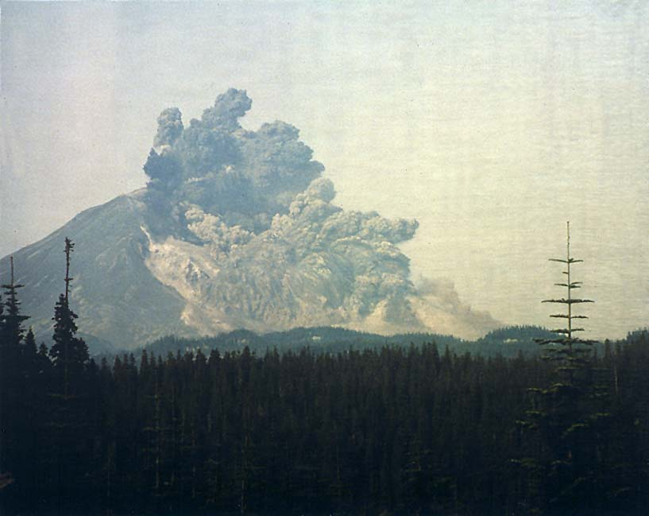

Slide 9
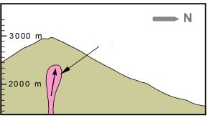
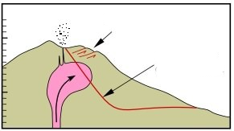
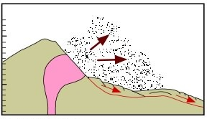
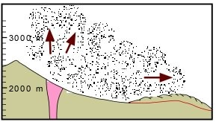
Como Aconteceu
Abril / Maio de 1980
Magma
Magma estava subindo.
Protuberância de vapor e cinzas
Uma protuberância estava crescendo no flanco norte.
Um terremoto ocorre sob o vulcão e desencadeia um enorme deslizamento de terra.
Bloco de protuberância
Explosão lateral
Com a pressão liberada, uma enorme explosão lateral segue para o norte. às 8h32.
Coluna de erupção
Mais e mais cinzas se elevam na atmosfera. Ele gradualmente sopra ao redor do mundo.

Slide 10
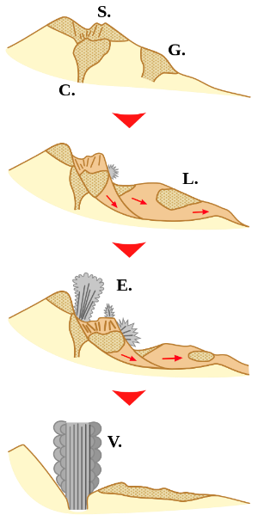
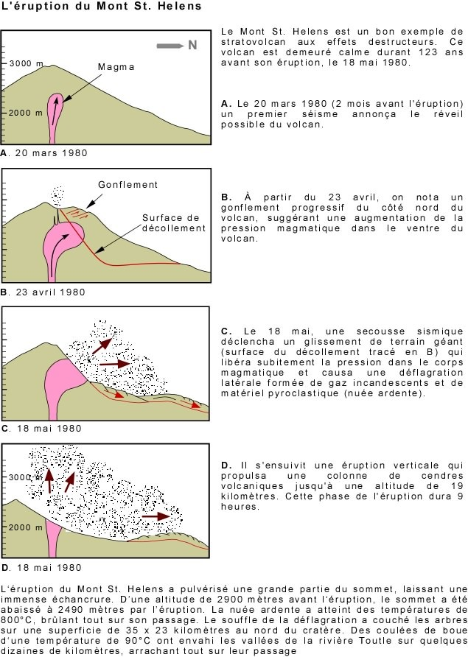
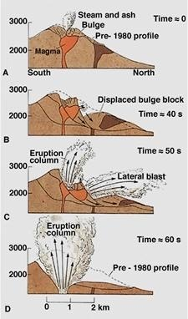
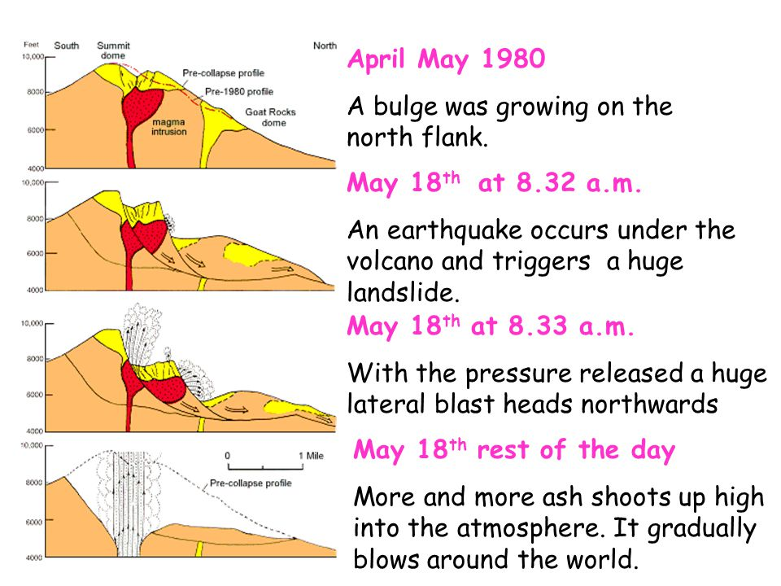
April May 1980 at 8.32 a.m.
A bulge was growing on the north flank.
An earthquake occurs under the volcano and triggers a huge landslide.
With the pressure released a huge lateral blast heads northwards.
More and more ash shoots up high into the atmosphere. It gradually blows around the world.
Abril / Maio de 1980 às 8h32.
Uma protuberância estava crescendo no flanco norte.
Um terremoto ocorre sob o vulcão e desencadeia um enorme deslizamento de terra.
Com a pressão liberada, uma enorme explosão lateral segue para o norte.
Mais e mais cinzas se elevam na atmosfera. Ele gradualmente sopra ao redor do mundo.
Steam and ash bulge
Displaced bulge block
Eruption column
Lateral blast
Vapor e protuberância de cinzas
Bloco de protuberância deslocada
Coluna de erupção
Explosão lateral

Slide 11
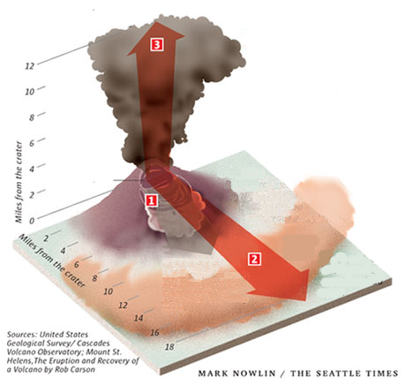
O Progresso da Erupção
1
Magma subindo dentro da montanha durante um período de semanas criou uma protuberância no lado norte. Às 8h32min, um terremoto de magnitude 5,1 soltou a protuberância, fazendo com que o lado norte se dissolvesse em uma avalanche maciça.
Pluma de Cinza
2
A avalanche liberou a pressão acumulada dos gases magmáticos, resultando em uma explosão lateral norte. A explosão criou um caminho de destruição de 17 a 18 quilômetros em forma de leque.
3
Cratera
1
3
Com o topo da montanha desaparecido, a erupção subiu 25 milhas para cima, impulsionada por uma cadeia de explicações de dentro do núcleo da montanha. A erupção continuou por nove horas.
2
Onda da explosão

Slide 12
O Progresso da Erupção
Pluma de Cinza
0-14 Km
A força de explosão e os fluxos piroclásticos pulverizaram e incineraram tudo.
3
14-27 km
A explosão despeje as árvores da sua casca e alise todas as árvores.
Cratera
1
27 a 30 Km
O calor da explosão deixou as árvores mortas em pé.
2
Onda da explosão

Slide 13
At 8:32 a.m. na earthquake signaled the begining of Mount St. Helens’ eruption.
1.Magma rising inside the mountain over a period of weeks created a bulge on the northside. At 8:32 a.m., a 5.1 magnitude earthquake broke the bulge loose, causing the northside to dissolve into a massie avalanche.
2.The avalanche released built up pressure from magmatic gases, resulting in a northern lateral explosion. The blast created a 17-18 mile fan-shaped path of destruction.
Ash plume
Crater
Blast wave
Às 8h32, um terremoto sinalizou o início da erupção do Monte Santa Helena.
1.Magma subindo dentro da montanha durante um período de semanas criou uma protuberância no lado norte. Às 8h32min, um terremoto de magnitude 5,1 soltou a protuberância, fazendo com que o lado norte se dissolvesse em uma avalanche maciça.
2.A avalanche liberou a pressão acumulada dos gases magmáticos, resultando em uma explosão lateral norte. A explosão criou um caminho de destruição de 17 a 18 quilômetros em forma de leque.
Pluma de Cinza
Cratera
Onda de explosãov

Slide 14
3. Com o topo da montanha desaparecido, a erupção subiu 25 milhas para cima, impulsionada por uma cadeia de explicações de dentro do núcleo da montanha. A erupção continuou por nove horas.
0-14 Km
A força de explosão e os fluxos piroclásticos pulverizaram e incineraram tudo.
14-27 km
A explosão despeje as árvores da sua casca e alise todas as árvores.
27 a 30 Km
O calor da explosão deixou as árvores mortas em pé.

Slide 15
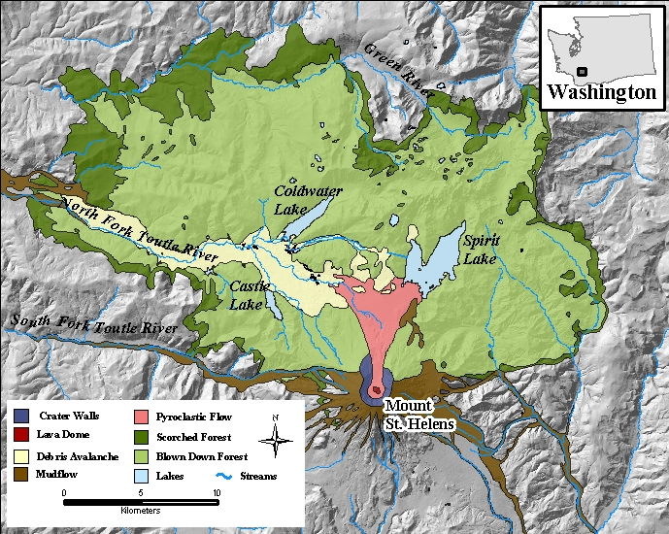
Mt. St. Helens Depois das Erupções
Paredes da Cratera
Avalanche de Detritos

Slide 16
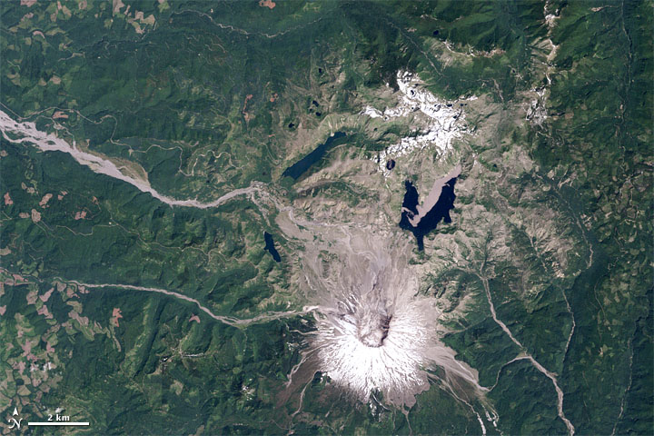
Mt. St. Helens Depois das Erupções
“Pequena Grand Canyon”
Spirit Lake
Depósito de Avalanche de Detritos
Planície de pedra-pomes
Cúpula de lava
VULCÃO DE MT ST HELENS

Slide 17
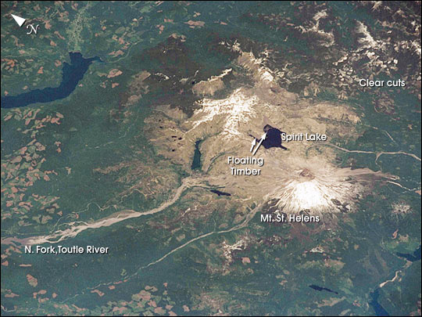
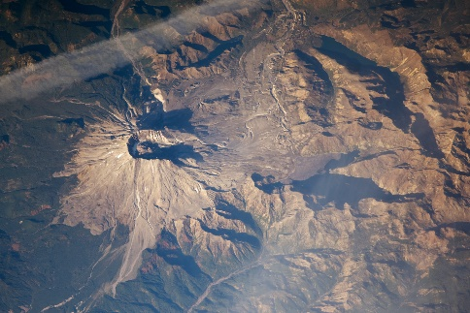
Spirit Lake
Planície de pedra-pomes
Cúpula de lava
Vulcão
Depósito de Avalanche de Detritos

Slide 18
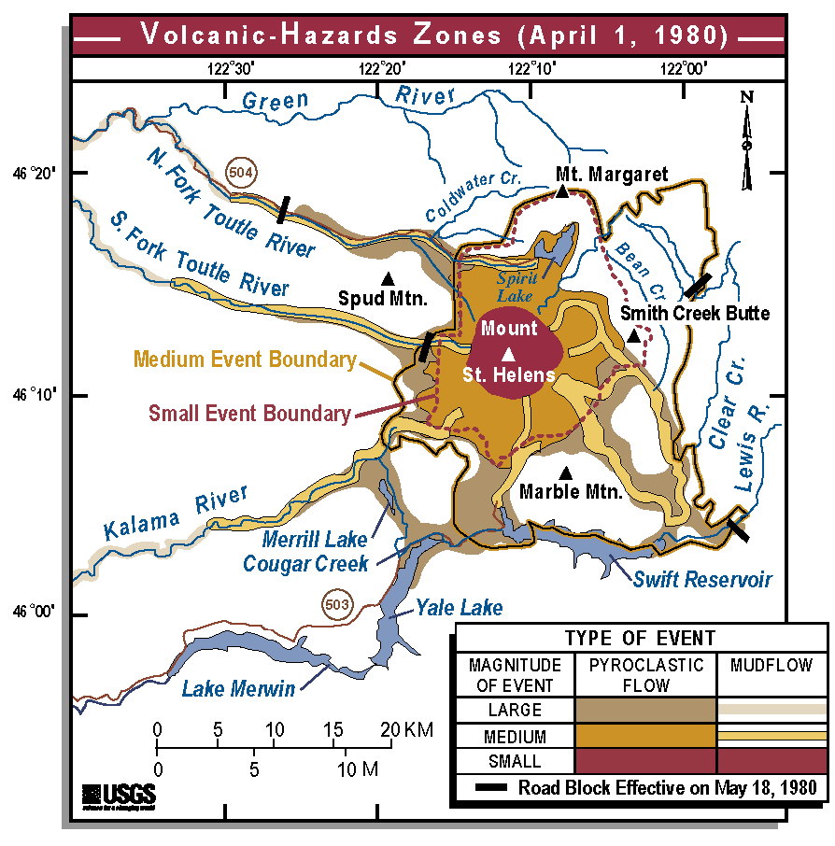

Slide 19
As Consequências da Erupção
Houve três consequências principais que tem apoiada o modelo criacionista.
As cinzas jogadas no ar.
Os fluxos de material produzido pela avalanche.
A destruição pela explosão lateral de gases super quentes.

Slide 20
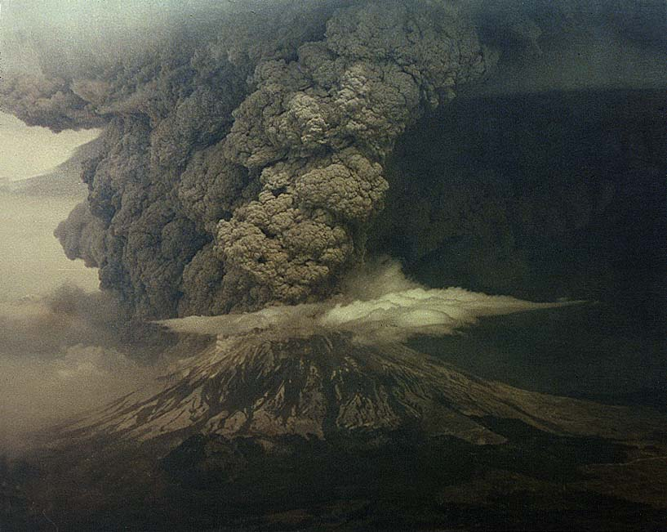
AS CINZAS
Quando o Monte St. Helens entrou em erupção em 18 de maio de 1980, cinzas dispararam até 24 km para o céu, mas oscilou de altura durante o dia. A erupção diminuiu no final da tarde e, depois de nove horas, no começo de 19 de maio, a erupção havia parado.
Um vento de altura superior transportava nuvens de cinzas vulcânicas a leste-nordeste através do centro e leste de Washington a uma velocidade de cerca de 128 km/h. A queda de cinzas mais espessa ocorreu em uma faixa de 96 km a jusante da erupção.

Slide 21
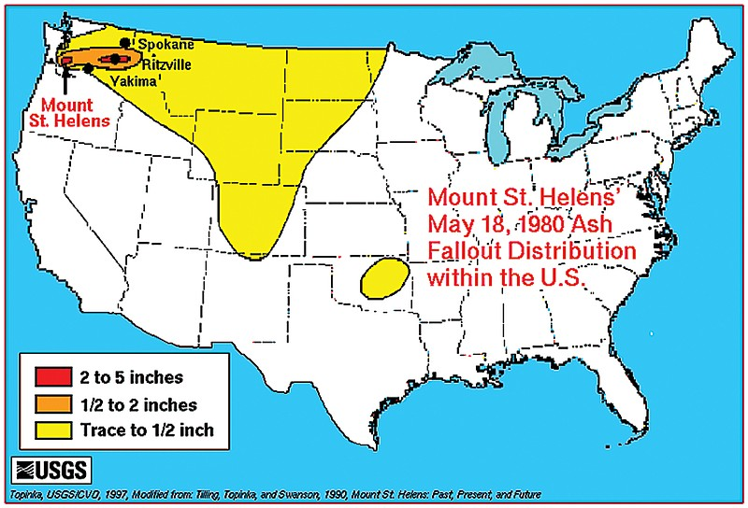
AS CINZAS
A nuvem de cinzas se espalhou para o centro dos Estados Unidos. Dois dias depois, embora a nuvem de cinzas tenha se tornado mais difusa, cinzas finas foram detectadas pelos sistemas usados para monitorar a poluição do ar em várias cidades do nordeste dos Estados Unidos. A maior distância registrada das cinzas foi quase 3200 km de distância do vulcão no estado de Oklahoma!
Parte das cinzas se espalharam pelo globo em cerca de duas semanas.

Slide 22
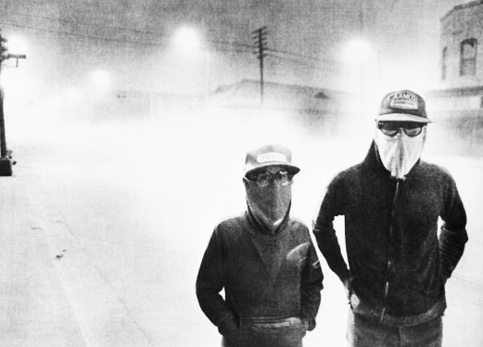
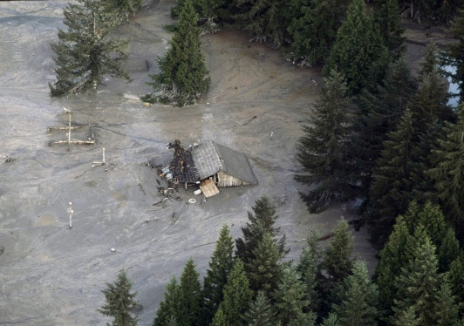
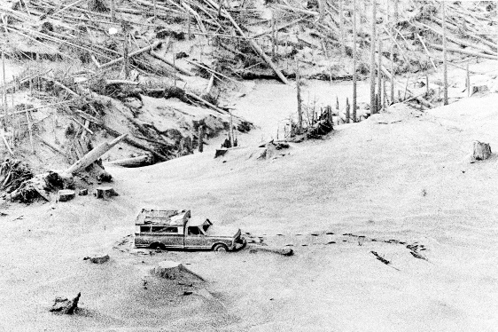
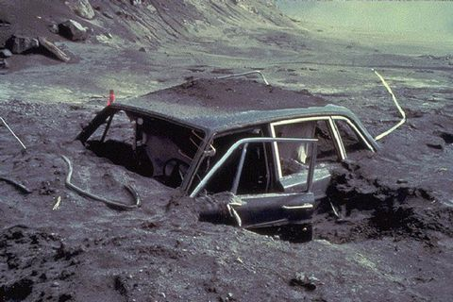
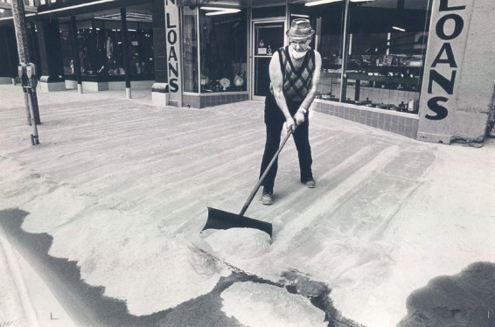
AS CINZAS
A erupção trouxe mais de 500 milhões de toneladas de cinzas para partes de Washington, Idaho e Montana.
A cinza em si causou muitos problemas. Transformava-se dia em noite, impactava o transporte terrestre e aéreo, destruía plantações, bloqueava estradas com até um metro de profundidade em locais e entupia maquinaria e deixava muito para ser tirado.

Slide 23
AS CINZAS
Traços das cinzas também foram encontrados em todo o mundo, e alguns remanescentes de partículas de cinzas permaneceram na atmosfera da Terra por vários anos após a erupção em 1980. Mas não teve efeitos globais.
Embora os efeitos a curto prazo das cinzas vulcânicas sejam caros e muitas vezes mortais, as cinzas também restauram nutrientes químicos no solo.

Slide 24
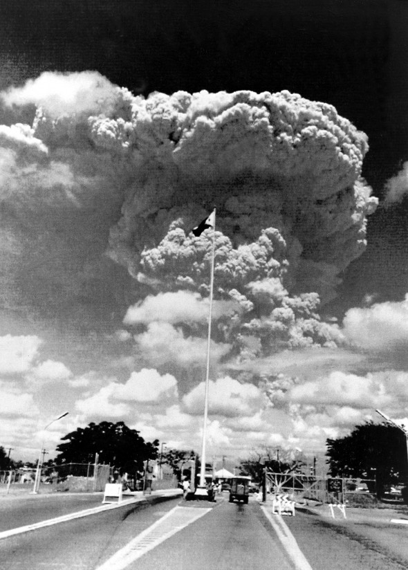
AS CINZAS
Para que uma erupção vulcânica cause efeitos globais, ela realmente precisa ser uma erupção muito significativa que não apenas produza uma quantidade significativa de material, mas também seja injetada muito alto na estratosfera.

Slide 25
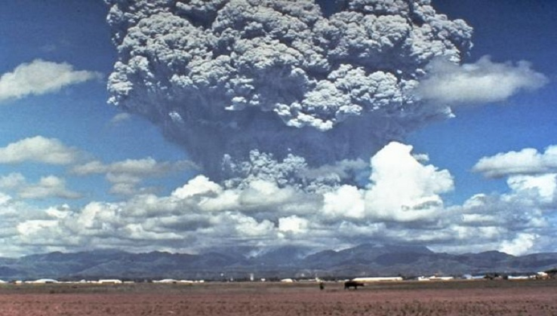
AS CINZAS
O último evento significativo deste tipo foi a erupção do Monte Pinatubo, nas Filipinas, em 1991. A nuvem de aerossóis da erupção do Monte Pinatubo espalhou-se rapidamente pela Terra em cerca de três semanas e atingiu uma cobertura global cerca de um ano após a erupção.

Slide 26
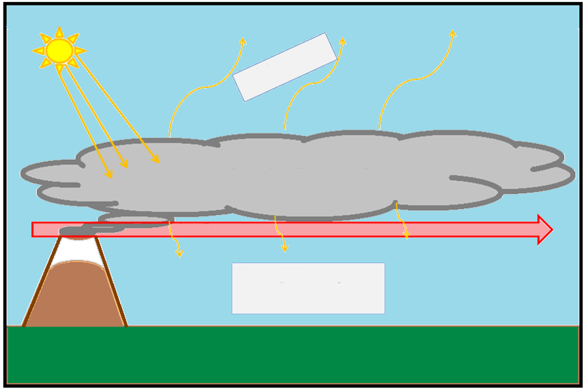
AS CINZAS
A grande nuvem de aerossol causou reduções dramáticas na quantidade de radiação solar que atingiu a superfície da Terra. Os efeitos no clima foram um resfriamento da superfície observado no Hemisfério Norte de até 0,5-0,6 graus Celsius, e um resfriamento talvez de até 0,4 graus Celsius em grandes partes da Terra de 1992 a 1993.
A luz do sol refletida de volta ao espaço.
Cinza e Ácido Sulfúrico.
Corrente de Jato
Menos luz solar atinge a superfície criando um efeito de resfriamento.
Vulcão

Slide 27
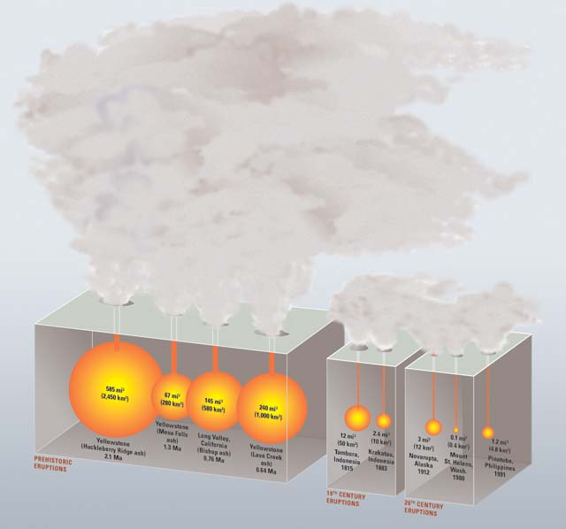
AS CINZAS
Imagina o grande quantidade de cinzas no ar no passado e seu efeito global em reduzir a temperatura.
Monte St. Helens
Monte Pinatubo

Slide 28
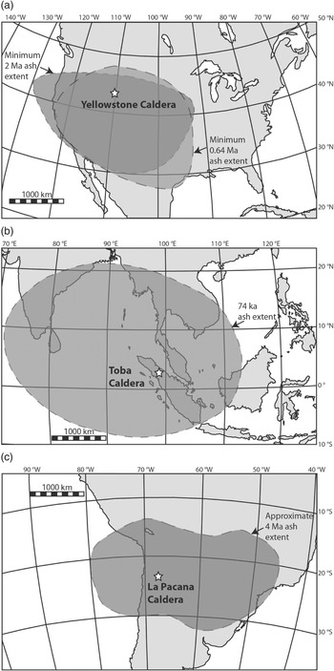
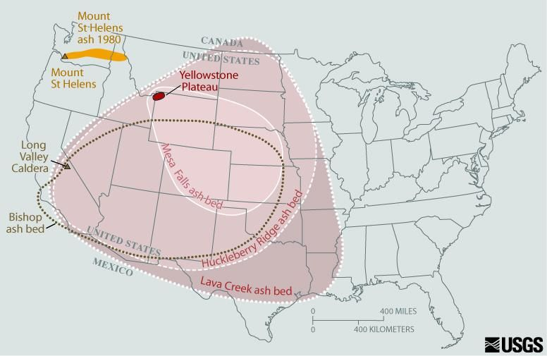
AS CINZAS
O alcance das cinzas do Monte St. Helens era muito pouco em comparação das erupções pré-históricas.

Slide 29
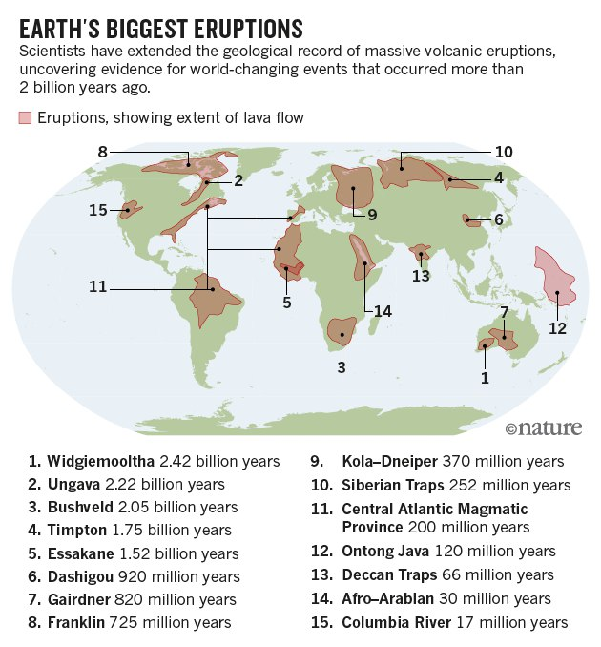
AS CINZAS
A quantidade de cinzas no passado deveria ter sido enorme, julgando pela extensão dos campos lava.
Houve muitas erupções durante e depois do Dilúvio de Noé. O efeito global deste nuvem deveria ter causado a Época Glacial.

Slide 30
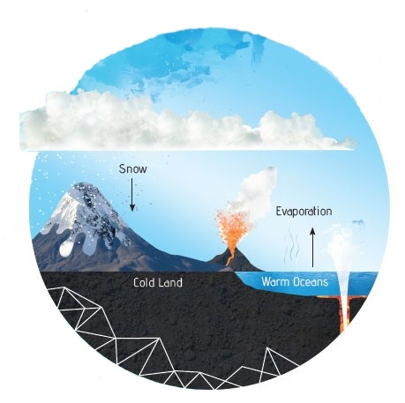
AS CINZAS
Erupções vulcânicas causaram os oceanos mais quentes e o mundo ser coberto com nuvens de cinzas.
A água quente causou bastante evaporação.
As nuvens causaram ar frio e assim muito neve, com pouco derretimento do neve que virou gelo.

Slide 31
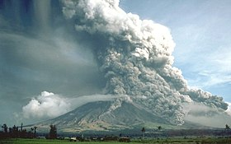
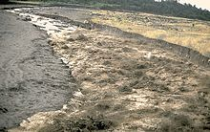
OS FLUXOS
TIPOS DE FLUXOS
Quando uma vulcão entra em erupção ela pode produzir varias tipos de fluxo. Um fluxo é a transporte de algo que se movimenta de modo contínuo.
Os fluxos piroclásticos (também conhecida como nuvem piroclástica ou onda piroclástica) são o resultado devastador de algumas erupções vulcânicas. Constituem corpos fluidos, velozes, compostos de gás quente e piroclastos (cinza e pedra) que podem viajar com velocidade de até 160 km por hora. O gás está normalmente numa temperatura entre 100-1500 graus Celsius.
Um lahar é um tipo violento de fluxo de lama ou detritos que tem têm a consistência, viscosidade e densidade aproximada do concreto úmido: fluido quando em movimento, sólido em repouso.

Slide 32
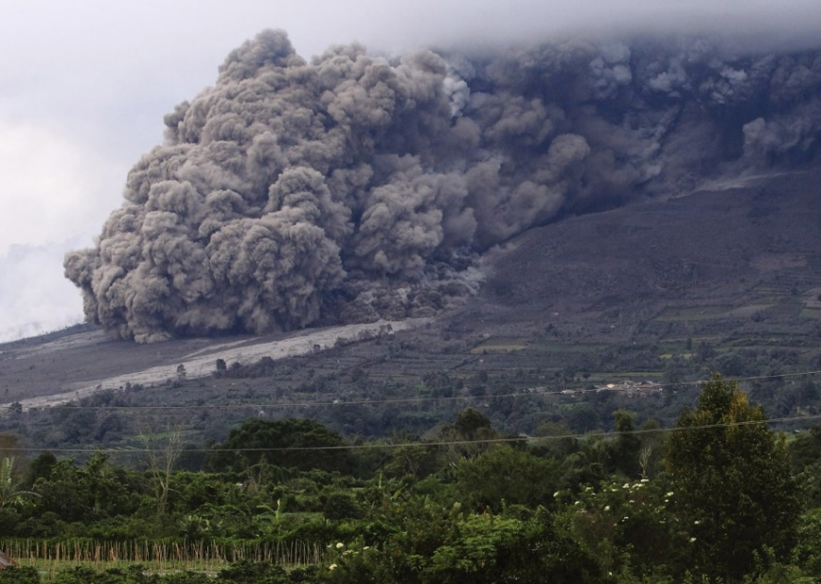
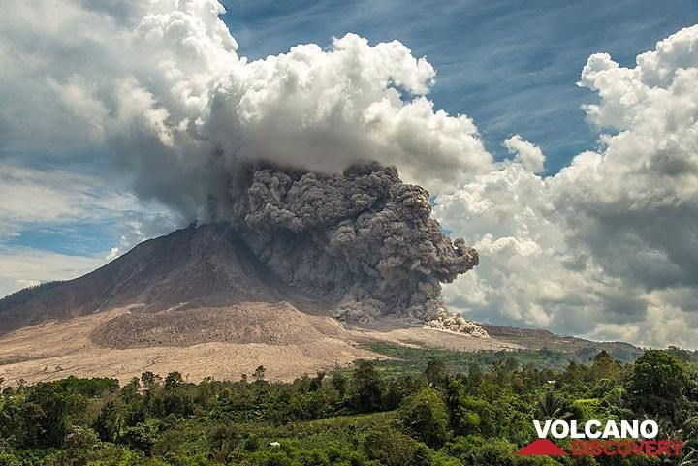
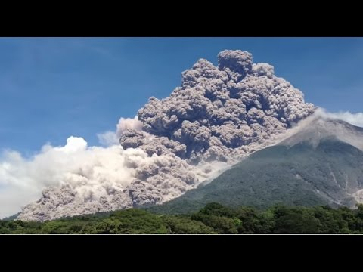
OS FLUXOS
OS FLUXOS PIROCLÁSTICOS

Slide 33
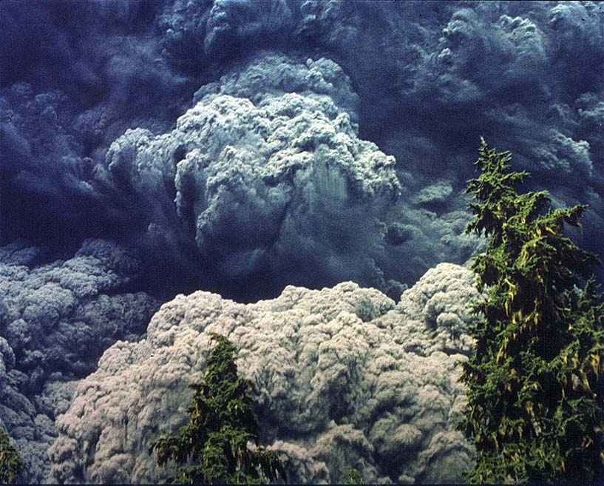
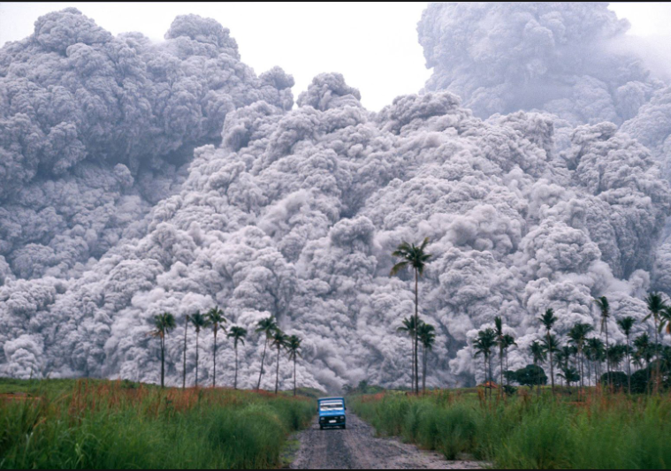
OS FLUXOS
OS FLUXOS PIROCLÁSTICOS
Imagina isso aproximando na sua direção?
Mt. St. Helens
?

Slide 34
OS FLUXOS
OS FLUXOS PIROCLÁSTICOS
O resultado do fluxo piroclástico foi horrível.
O fluxo tinha rochas até 1 metro em diâmetro.
Este escavadora grande era destruído pelo fluxo piroclástico.
O calor derreteu plástica e queimou a folhagem.

Slide 35
OS FLUXOS
OS FLUXOS PIROCLÁSTICOS
O resultado do fluxo piroclástico foi horrível.
57 pessoas morreram
Matou todos os seres vivos até 27 km ao norte da cratera.
Na zona de “derrubamento”, as árvores foram desenraizadas e atiradas como fósforos.

Slide 36
OS FLUXOS
OS FLUXOS PIROCLÁSTICOS
Em volta do Mount Saint Helens houve uma floresta velha e bonita.

Slide 37
OS FLUXOS
OS FLUXOS PIROCLÁSTICOS
As pês do monte tinha uma lagoa grande e bonita.

Slide 38
OS FLUXOS
OS FLUXOS PIROCLÁSTICOS
Mas os fluxos piroclásticos acabarem com tudo isso.

Slide 39
OS FLUXOS
OS FLUXOS PIROCLÁSTICOS
Mas os fluxos piroclásticos acabarem com tudo isso.

Slide 40
OS FLUXOS
OS FLUXOS PIROCLÁSTICOS
Mas os fluxos piroclásticos acabarem com tudo isso.

Slide 41
OS FLUXOS
OS FLUXOS PIROCLÁSTICOS
O lago ficou cheio de troncos fluentes.

Slide 42
OS FLUXOS
OS FLUXOS PIROCLÁSTICOS
Os troncos fluentes não tinham galhos e as vez sem casca.

Slide 43
OS FLUXOS
OS FLUXOS PIROCLÁSTICOS
Com o tempo os troncos submergiram, alguns ficaram em pé.

Slide 44
OS FLUXOS
OS FLUXOS PIROCLÁSTICOS
Com o tempo os troncos submergiram, alguns ficaram em pé.

Slide 45
OS FLUXOS
OS FLUXOS PIROCLÁSTICOS
Criacionista queria saber o que estava acontecendo debaixo da água. Será que poderia confirmar a formação de carvão durante o Dilúvio?
ENTÃO ELES MAPEAREM O FUNDO.

Slide 46
OS FLUXOS
OS FLUXOS PIROCLÁSTICOS
Criacionista queria saber o que estava acontecendo debaixo da água. Será que poderia confirmar a formação de carvão durante o Dilúvio?
MERGULHAREM PARA VER OS QUE ESTAVA ACONTECENDO.

Slide 47
OS FLUXOS
OS FLUXOS PIROCLÁSTICOS
Criacionista queria saber o que estava acontecendo debaixo da água. Será que poderia confirmar a formação de carvão durante o Dilúvio?
MERGULHAREM PARA VER OS QUE ESTAVA ACONTECENDO.

Slide 48
OS FLUXOS
OS FLUXOS PIROCLÁSTICOS
A conclusão é que durante o Dilúvio as condições eram corretas para a formação da carvão em pouco tempo em vez de milhões de anos.
É interessante observar que carvão sempre encontra-se em camadas.

Slide 49
OS FLUXOS
OS FLUXOS PIROCLÁSTICOS
A terra repleto com florestas e plantas foram arrancados em submersos sem massa, fazendo grandes latos de matéria orgânica. Isso foi coberto com sedimentos, e em pouco tempo a pressão e colar transformou esta matéria orgânica em carvão.

Slide 50
Tapete flutuante
OS FLUXOS
OS FLUXOS PIROCLÁSTICOS
Talvez grandes “tapetes” flutuantes contribuíram para a origem de carvão.
É interessante observar que carvão sempre encontra-se em camadas.
Transgredindo o mar
Argila
Turfa
Lama rica em orgânicos

Slide 51
OS FLUXOS
OS FLUXOS PIROCLÁSTICOS
O que foi observado no lago Spirit pode explicar algo que os evolucionistas têm usado como “prova” de milhões de anos.

Slide 52
OS FLUXOS
OS FLUXOS PIROCLÁSTICOS
Tronco flutuante vertical
Tronco flutuante propenso
O que foi observado no lago Spirit pode explicar algo que os evolucionistas têm usado como “prova” de milhões de anos.
Tronco depositado vertical.
Troncos eretos e enterrados na posição vertical.
Tronco enterrado propenso.
Tronco no lago Spirit.

Slide 53
OS FLUXOS
OS FLUXOS PIROCLÁSTICOS
Specimen Ridge no Parque National Yellowstone.

Slide 54
OS FLUXOS
OS FLUXOS PIROCLÁSTICOS
Specimen Ridge no Parque National Yellowstone.
Enterrados dentro das rochas vulcânicas que compõem a montanha estão 27 camadas distintas de florestas fósseis que floresceram 50 milhões de anos atrás.
Erupções vulcânicas esporádicas que ocorreram durante um período de cerca de 20 mil anos enterraram muitas florestas sucessivas sob cobertores de cinzas e detritos vulcânicos. A água subterrânea que escorria através dos escombros vulcânicos ricos em sílica fossilizou a vegetação enterrada.
As florestas de fóssil do Yellowstone são únicas... Muitos tocos ainda estão em pé nos mesmos locais onde cresceram há milhões de anos.

Slide 55
Erupções vulcânicas esporádicas que ocorreram durante um período de cerca de 20 mil anos enterraram muitas florestas sucessivas sob cobertores de cinzas e detritos vulcânicos. A água subterrânea que escorria através dos escombros vulcânicos ricos em sílica fossilizou a vegetação enterrada.

Slide 56
Yellowstone’s fossil forests are unique…. Many stumps still stand upright in the same sites where they grew millions of years ago.
As florestas de fóssil do Yellowstone são únicas. Eles são os mais extensos do mundo - 40 milhas quadradas. Eles contêm a maior vulnerabilidade das plantas - mais de 100 espécies. Muitos tocos ainda estão em pé nos mesmos locais onde cresceram há milhões de anos.

Slide 57
OS FLUXOS
OS FLUXOS PIROCLÁSTICOS
Specimen Ridge no Parque National Yellowstone.

Slide 58
OS FLUXOS
OS FLUXOS PIROCLÁSTICOS
Mount Saint Helen apoiou a ideia que estes árvore foram transportados e enterrados junto com atividade vulcânica.
Evidencias:
Árvores sem raízes.
Não existem solos verdadeiros.
Nenhum fóssil animal
Anéis de árvores com padrões semelhantes.
Conclusão:
Camadas foram depositadas em semanas ou meses.

Slide 59
OS FLUXOS
LAHAR (FLUXO DE LAMA)
O segundo tipo de fluxo é o lahar. Ele é um tipo violento de fluxo de material piroclástico (lama vulcânica ou detritos), suspenso em água, que tem a consistência, viscosidade e densidade aproximada do concreto úmido: fluido quando em movimento, sólido em repouso.
O material desce de um vulcão, tipicamente ao longo de um vale fluvial, e pode fluir dezenas de metros por segundo (22 mph ou mais).

Slide 60
OS FLUXOS
LAHAR (FLUXO DE LAMA)
Um lahar, de tamanho e intensidade suficientes, pode destruir virtualmente qualquer estrutura em seu caminho e é capaz de esculpir seu próprio caminho. Por outro lado, ele rapidamente perde força quando sai do canal de seu fluxo: até cabanas frágeis podem permanecer em pé, enquanto ao mesmo tempo são enterradas na linha do telhado na lama. A viscosidade de um lahar diminui com o tempo, e solidifica rapidamente ao parar.

Slide 61
OS FLUXOS
LAHAR (FLUXO DE LAMA)
A partir da erupção do Monte Santa Helena em 18 de maio de 1980, 200 milhões de metros cúbicos de material foram depositados por lama vulcânica nos canais do rio na base do Monte Santa Helena.
Uma cratera de dois quilômetros e meia de largura foi formada. O lado norte da montanha experimentou o maior deslizamento de detritos já registrado.

Slide 62
OS FLUXOS
LAHAR (FLUXO DE LAMA)
As correntes de lama dessa erupção e as de 12 de junho de 1980 e 19 de março de 1982 arruinaram pontes e casas, criaram camadas sedimentares e esculpiram cânions.

Slide 63
OS FLUXOS
LAHAR (FLUXO DE LAMA)
O que vimos diante dos nossos olhos era a formação RÁPIDA de camadas de rocha sedimentário e a formação RÁPIDA de cânions. Isso mostra que não necessita milhões de anos para a formação de estratos de rochas sedimentárias.

Slide 64
OS FLUXOS
LAHAR (FLUXO DE LAMA)
Olha o que a revista National Geographic de maio de 2000 (p. 21) falou sobre o rio que si encontro agora neste área.

Slide 65
OS FLUXOS
LAHAR (FLUXO DE LAMA)
“Derramando da cratera, Loowit Falls remodela a encosta norte do vulcão. "Você esperaria que um desfiladeiro de rocha duro (hardrock) tivesse milhares, até centenas de milhares de anos", diz Peter Frenzen, cientista de monumento, "mas isso foi cortado em menos de uma década".
A água não criou O Pequena Cânion Grande do Rio Toutle (The Little Grand Canyon of the Toutle River).

Slide 66
OS FLUXOS
LAHAR (FLUXO DE LAMA)
Em 19 de março de 1982, uma pequena erupção derreteu a neve causando um fluxo de lama, que erodiu um cânion de até 42 metros de profundidade em
UM DIA.

Slide 67
OS FLUXOS
LAHAR (FLUXO DE LAMA)
UM DIA

Slide 68
Formação Rápida de Estratos
OS FLUXOS
LAHAR (FLUXO DE LAMA)
19 de março de1982
12 de junho de 1980
Camadas estratificadas de até 122 metros de espessura se formaram como resultado de deslizamentos de terra, cinzas vulcânicas, fluxo piroclástico e fluxos de lama durante as erupções do Monte St. Helens.
18 de maio de 1980

Slide 69
OS FLUXOS
LAHAR (FLUXO DE LAMA)
Estrados foram criados rapidamente!

Slide 70
OS FLUXOS
LAHAR (FLUXO DE LAMA)
Estrados foram criados rapidamente!

Slide 71
OS FLUXOS
Grand Canyon e Mount St. Helens Parecidos
Grand Canyon
Mount St. Helens

Slide 72
OS FLUXOS
Grand Canyon e Mount St. Helens Parecidos
Notes:
Tapeats Sandstone of the Grand Canyon

Slide 73
OS FLUXOS
Grand Canyon e Mount St. Helens Parecidos

Slide 74
Quantos anos tem a cúpula de lava?
OS FLUXOS
Datação Radiométrica
<30 anos
Quantos anos a datação afirma?
2,400,000 anos

Slide 75
OS FLUXOS
Erosão como as Montanhas?

Slide 76
OS FLUXOS
Erosão como as Montanhas?

Slide 77
OS FLUXOS
CRIAÇÃO APOIRADA
Evidências do Monte Saint Helens e de outras áreas desafiaram a antiga crença de que camadas rochosas maciças e vales de rios levam milhões de anos para se formar.

Slide 78
FIM

